Slide 1
Anglicky v odborných předmětech "Support of teaching technical subjects in English“
Výukový program: Mechanik - elektrotechnik
Název programu: Číslicová technika - mikroprocesory
III. ročník, Mikrořadiče
Vypracoval: Vlastimil Vlček
Projekt Anglicky v odborných předmětech, CZ.1.07/1.3.09/04.0002
je spolufinancován Evropským sociálním fondem a státním rozpočtem České republiky.

Slide 2
Vytvoření zdrojového textu
Založení nového textového souboru: File/New
Uložení souboru: File/Save As …
Zápis zdrojového textu:
;Název programu: test.asm
#INCLUDE <P16F883.INC> ;DEFINIČNÍ SOUBOR
NOP
MOVLW .25
MOVWF 0x20 ; 0x20 = první volné místo v datové paměti
INCF 0x20
GOTO $-1
END ;KONEC ZÁPISU ZDROJOVÉHO TEXTU
Uložení souboru: File/Save As …

Slide 3
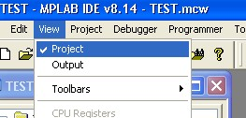
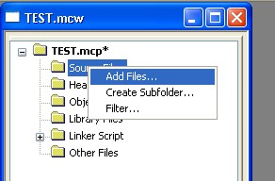
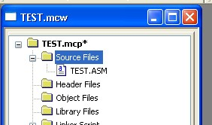
Vložení zdrojového textu do projektu
1. Zobrazení okna projektu
2. Vložení zdrojového textu do projektu
3. Zdrojový text je vložen v projektu

Slide 4
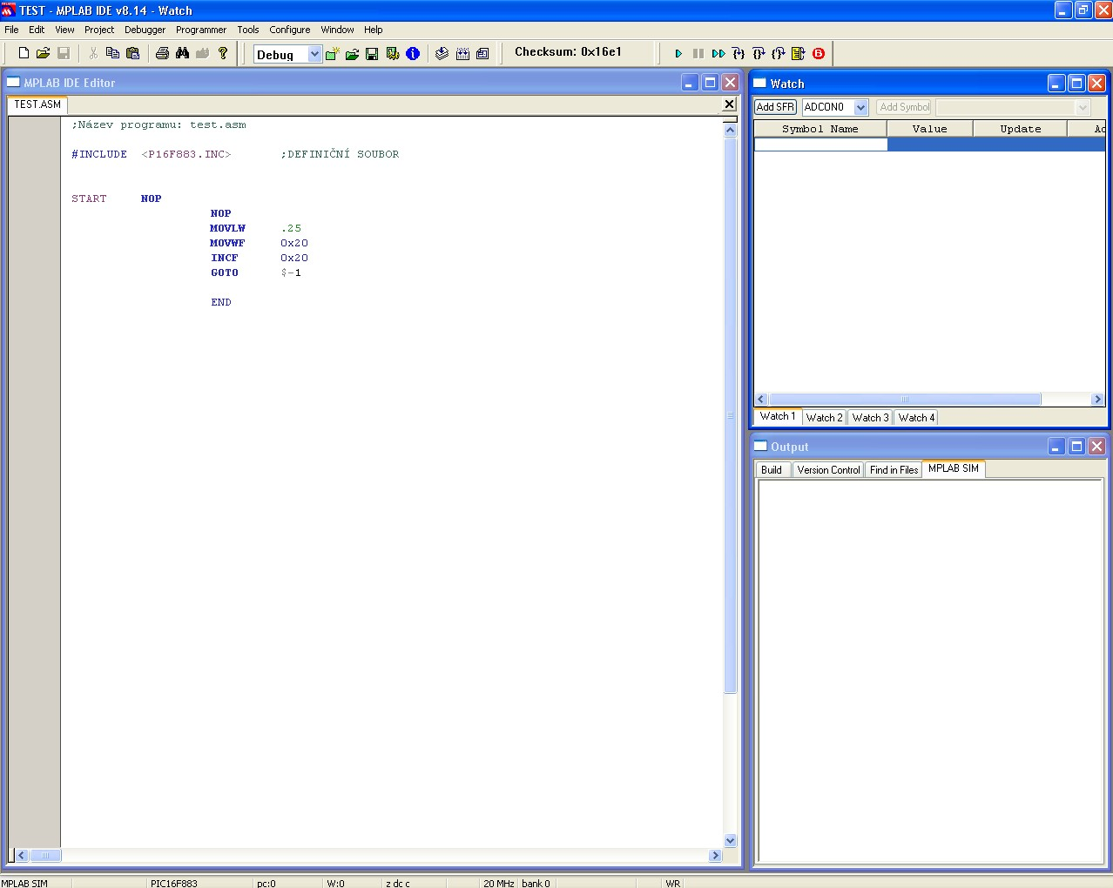
Nastavení pracovní plochy
Z menu View zvolte položky Watch a Output.
Všechna okna si vhodně uspořádejte na pracovní ploše.

Slide 5
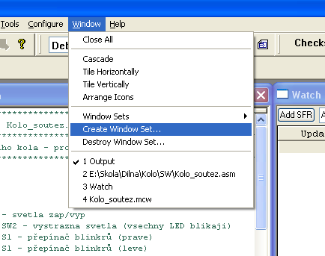
Uložení nastavení pracovní plochy
Nastavení pracovní plochy je možno uložit pomocí funkce „Create Window Set“ z menu „Window“:

Slide 6
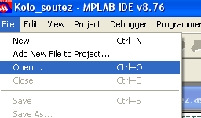
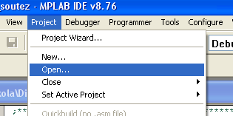
Uložení zdrojového textu a projektu
MPLAB-IDE rozlišuje mezi:
editorem zdrojových textů
editorem projektu
Editor zdrojových textů a projekt mají využívají k zakládání, otevírání a ukládání svých souborů samostatných menu:
Otevření zdrojového textu:
Otevření projektu:

Slide 7
Editor zdrojových textů/Projekt - shrnutí
Editor zdrojových textů:
Pouze zápis zdrojového textu
Označuje syntaktické chyby
Barevně odlišuje jednotlivé sloupce zápisu
Uložení: File/Save As… (ukládá se pouze textový soubor!)
Projekt:
Spuštění, zastavení, krokování a animace programu
Zobrazení paměti programu, paměti EEPROM
Zobrazení SFR i uživatelských registrů
Práce s Breakpointy
Stopwatch (stopky) – změření doby trvání vymezené části programu
Programování mikrořadiče
Uložení: Project/Save Project As…

Slide 8
Shrnutí učiva - cvičení
Založte zdrojový soubor s názvem „test.asm“
Uložte jej do své pracovní složky
Otevřete uložený soubor a zapište do něj zdrojový text podle dokumentace (dodržujte správné formátování)
Uložte zdrojový text (přepište původní verzi)

Slide 9
Shrnutí učiva - cvičení
Založte nový projekt s názvem „test.mcp“
Uložte projekt do pracovní složky
Znovu projekt otevřete a vložte do něj zdrojový text „test.asm“
Otevřete pracovní okna: Watch, Output, Stopwatch
Uložte projekt do pracovní složky

Slide 10
Použitá literatura
Datasheet Microchip PIC16F882/883/884/886/887 DS41291E (http://www.microchip.com)
Microchip.com: Getting Started with PICmicro MCUs
Microchip.com: MPLAB IDE User’s Guide
Microchip.com: Quick Guide to Microchip Development Tools

